Slide 1




Slide 2



Para iniciar bien el día arma tu comparsa de tres personas y entren al aula al ritmo del carnaval…

Slide 3


El tema que se les propone abordar en esta Quinta Sesión Ordinaria del Consejo Técnico Escolar (CTE) representa uno de los peldaños fundamentales de la Nueva Escuela Mexicana, debido a que en el Plan de Estudio 2022 se establece que el Codiseño es un proceso permanente de formación y apropiación del currículo para “atender el carácter regional, local, contextual y situacional del proceso de enseñanza y aprendizaje” (SEP, 2024, pp. 11-12).

Slide 4



En esta Quinta Sesión Ordinaria del CTE se les propone abordar el tema El Codiseño y la Integración curricular, con el propósito de:
Consolidar el conocimiento y apropiación de estos elementos del Plan de Estudio para valorar las posibilidades que brindan tanto en los procesos de aprendizaje de niñas, niños y adolescentes como en la práctica educativa.
Reconocer los avances y desafíos que han enfrentado con respecto al Codiseño y a la Integración curricular.

Slide 5


Adicionalmente, en cada escuela hay procesos en curso que han sido acordados en sesiones previas del CTE, por lo que, se les sugiere incorporarlos en la agenda:
Seguimiento al Proceso de Mejora Continua de la escuela o servicio educativo.
Asuntos particulares de la escuela o servicio educativo.

Slide 6



El Maestro Mario Delgado Carrillo, Secretario de Educación Pública brinda un mensaje para la Quinta Sesión Ordinaria del Consejo Técnico Escolar, se les sugiere verlo y comentarlo.

Slide 7



El cambio de paradigma impulsado en la Nueva Escuela Mexicana se ha centrado en fortalecer la capacidad de agentes educativas, agentes educativos, maestras y maestros, para construir un proyecto educativo a partir del reconocimiento de las condiciones que existen en los diversos contextos de nuestro país.

Slide 8


Si bien, desde el planteamiento curricular se requiere atender el principio de observancia nacional y obligatoria de los contenidos establecidos en los Programas de estudio, también es necesario seguir avanzando hacia una dinámica más real, flexible y contextualizada de la práctica educativa, con la intención de responder a la diversidad de características, intereses, necesidades y condiciones de niñas, niños y adolescentes.

Slide 9

En este sentido, lograr un equilibrio entre lo que representa la visión global de los aprendizajes que han de desarrollar niñas, niños y adolescentes en todos los territorios y, los que por su carácter regional, local y comunitario son fundamentales, representa un desafío que se requiere afrontar.
Aunado a lo anterior, también es preciso lograr una integración de los aprendizajes, dado que esta acción permite promover un mayor sentido y significado de las experiencias educativas que se generan y, con ello, incidir en el cumplimiento del principio rector del Sistema Educativo Nacional: “desarrollar armónicamente todas las facultades del ser humano” (Constitución Política de los Estados Unidos Mexicanos).

Slide 10

Con la Integración curricular se atiende la demanda histórica de promover una formación integral, así como situar los procesos formativos en los contextos en los que aprenden las y los estudiantes, y enseñan las profesoras y profesores (SEP, 2022, p. 10); y se concreta en el proceso de Codiseño que realizan las maestras y los maestros.
En consecuencia, en el Plan de Estudio 2022 la Integración curricular es un rasgo distintivo que se expresa en todos los elementos de la propuesta curricular: perfil de egreso, ejes articuladores, campos formativos, contenidos, fases, metodologías y Libros de Texto Gratuitos.

Slide 11



Por ello, el Codiseño y la Integración curricular se convierten en elementos esenciales en las decisiones que agentes y docentes toman en la elaboración y el desarrollo del Programa Analítico, por lo que es preciso detenerse a reflexionar acerca de su relevancia, así como las oportunidades que brindan al diseñar conjuntamente proyectos escolares o al desarrollar la planificación del trabajo en pares.
A continuación, se les proponen algunos cuestionamientos, ustedes podrán decidir los más pertinentes para dialogar en colectivo:
¿Cómo entienden el Codiseño y la Integración curricular a partir de las experiencias que han tenido?
¿Cómo los han relacionado en su planeación didáctica?
¿Cuál es la relación que guardan entre sí?

Slide 12

Se sugiere sistematizar las ideas principales compartidas por el colectivo mediante un esquema, a fin de identificar perspectivas o inquietudes que se tengan.
Recuerden que en la Introducción apartado 3. Codiseño de los programas de estudio (pp. 11 - 12) y en la Parte 1. Marco curricular apartado 1. La Nueva Escuela Mexicana (pp. 15 - 34), del Plan de Estudio 2022, pueden consultar las premisas centrales del Codiseño y la Integración curricular.

Slide 13

En los siguientes videos, agentes y docentes de diferentes niveles educativos comparten sus vivencias al incorporar el Codiseño y la Integración curricular en su trabajo cotidiano:
Experiencia de Codiseño e Integración Curricular. Educación Inicial
Experiencia de Codiseño e Integración Curricular. Educación Preescolar
Experiencia de Codiseño e Integración Curricular. Educación Primaria
Experiencia de Codiseño e Integración Curricular. Educación Secundaria
Experiencia de Codiseño e Integración Curricular. Educación Especial

Slide 14

A partir de las experiencias que se presentan en el o los videos observados, conviene establecer elementos para contrastar con la experiencia del colectivo.
Para profundizar en el tema se les sugiere la revisión del texto Sin muros en las aulas: el currículum integrado de Jurjo Torres Santomé, donde el autor explica algunas de sus características y finalidades y nos advierte sobre evitar reducir los procesos complejos de toma de decisiones sobre el currículo a formatos por llenar, dejando de lado las finalidades de este ejercicio de autonomía profesional de las maestras y los maestros. Su revisión y análisis puede contribuir a comprender el sentido de este elemento central del Plan de Estudio 2022.

Slide 15
A partir de lo trabajado y analizado en la sesión, es importante reconocer cómo se han transformado sus propias concepciones con respecto al Codiseño y la Integración curricular desde el momento en que inició la socialización de esta propuesta en el Ciclo Escolar 2022-2023, ya que ello da cuenta del nivel de apropiación de la misma y de los aspectos a fortalecer. De igual manera, plantear algunas preguntas puede ser útil para promover el diálogo del colectivo.

Slide 16

De acuerdo con la agenda que hayan definido, en este momento aborden los asuntos educativos y de gestión que acordó el colectivo. Se les sugiere también determinar el tema que revisarán en la Sexta Sesión Ordinaria de acuerdo con la Programación propuesta para las sesiones del CTE.

Slide 17


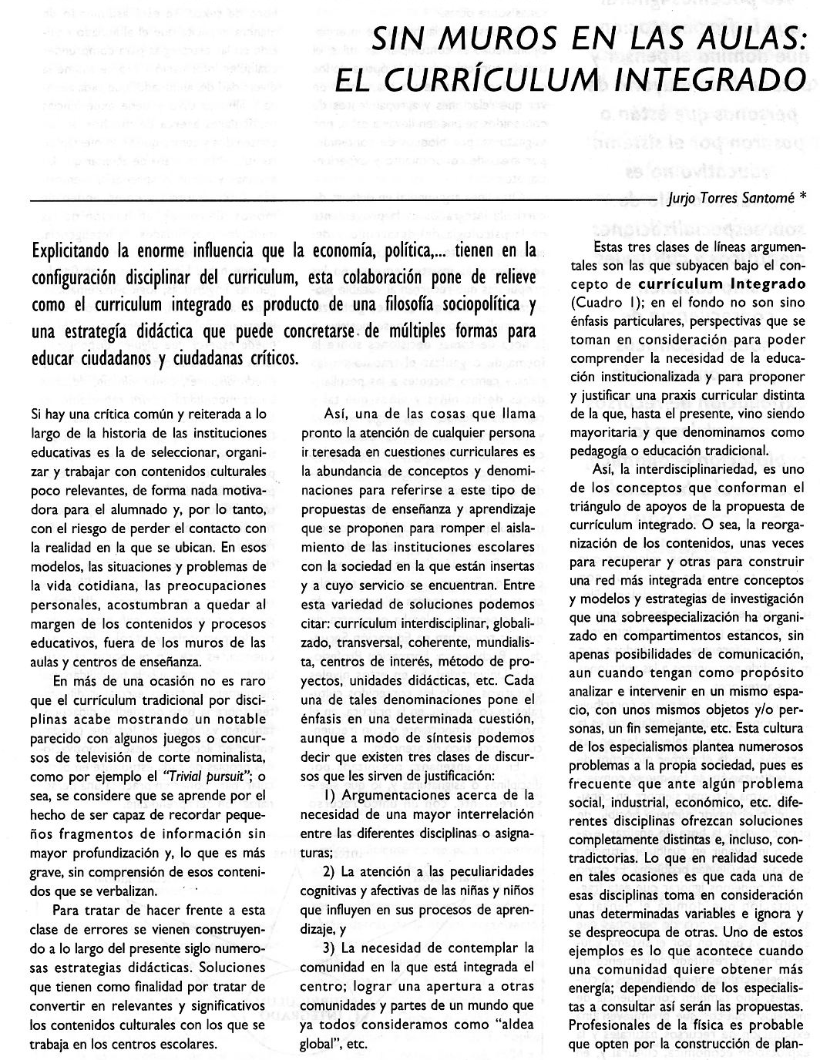


Plan de estudios
Programas sinteticos
Programa Analítico de la escuela
Sin muros en las aulas
El Proceso de Mejora continua
Programa de Mejora Continua
Videos. Experiencias de Codiseño e Integración curricular

Slide 18


